Slide 1
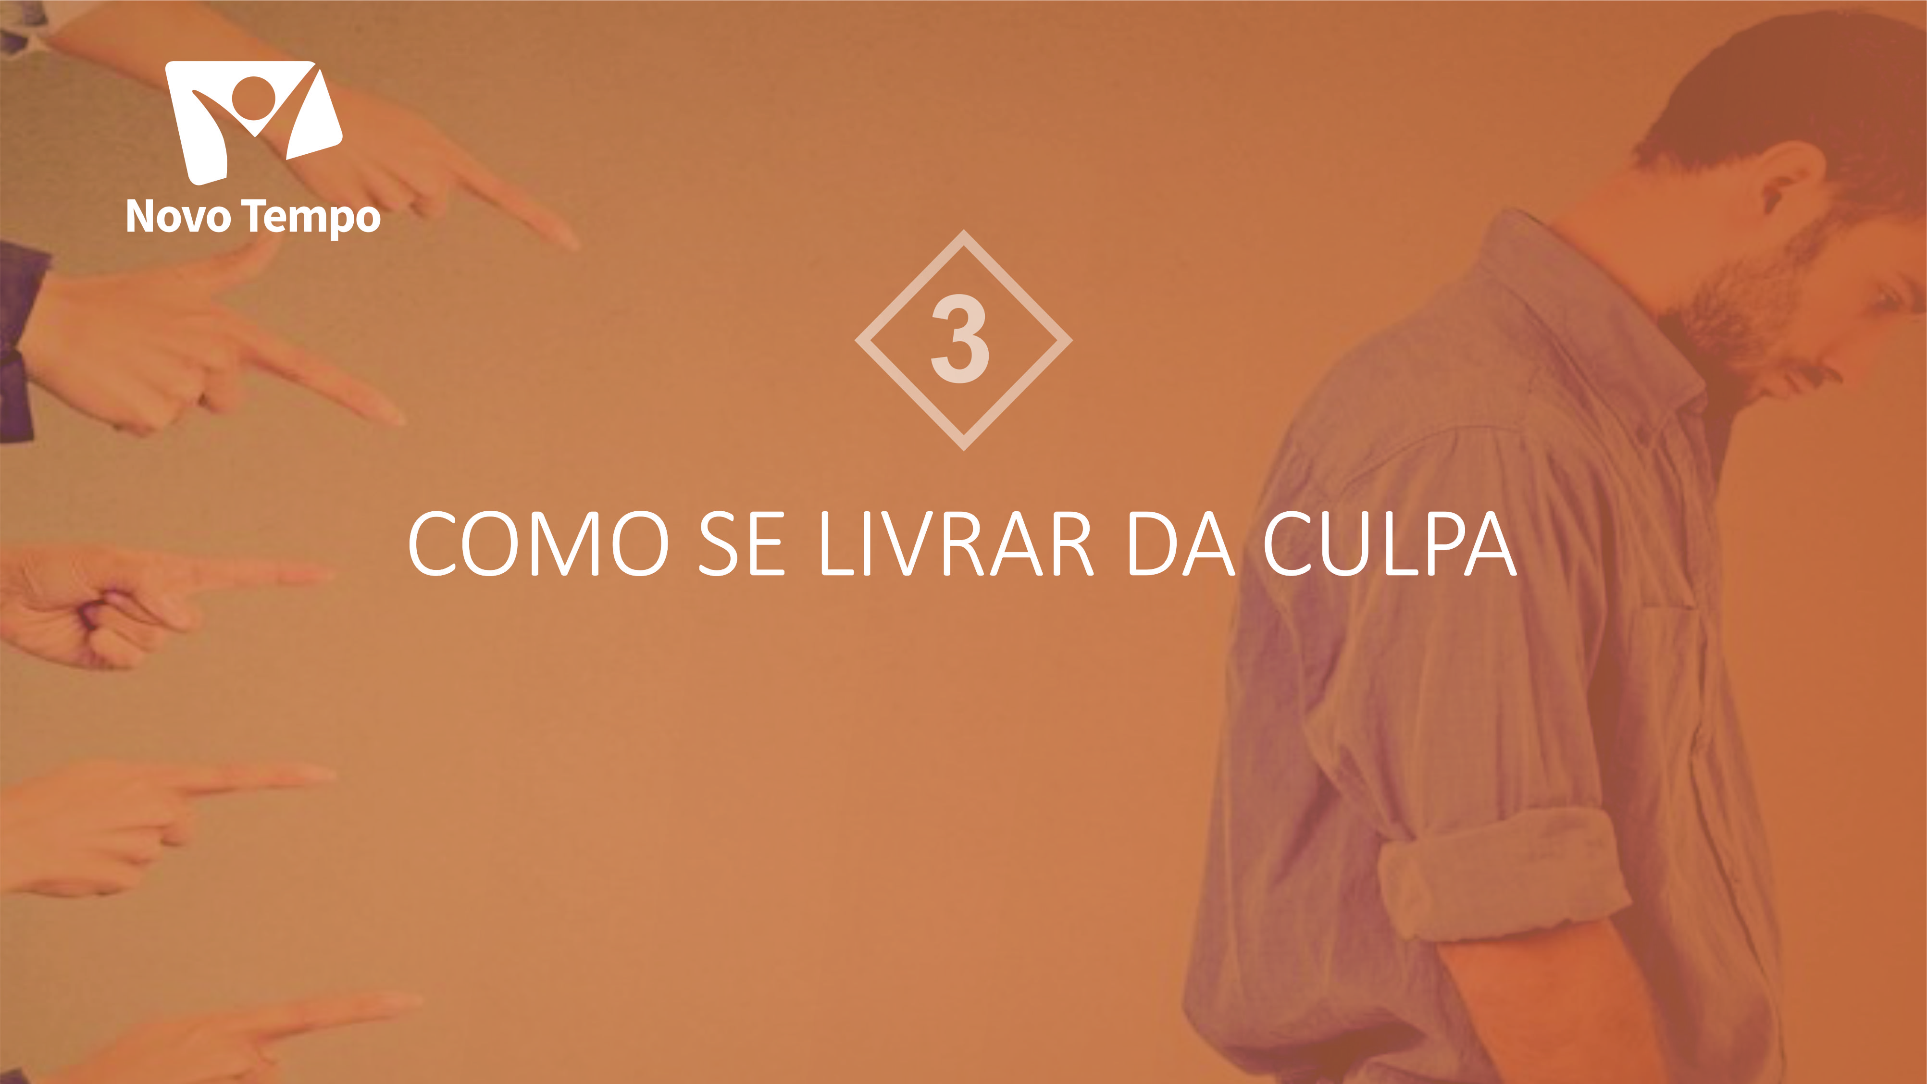
Notes:
COMO SE LIVRAR DA CULPA

Slide 2
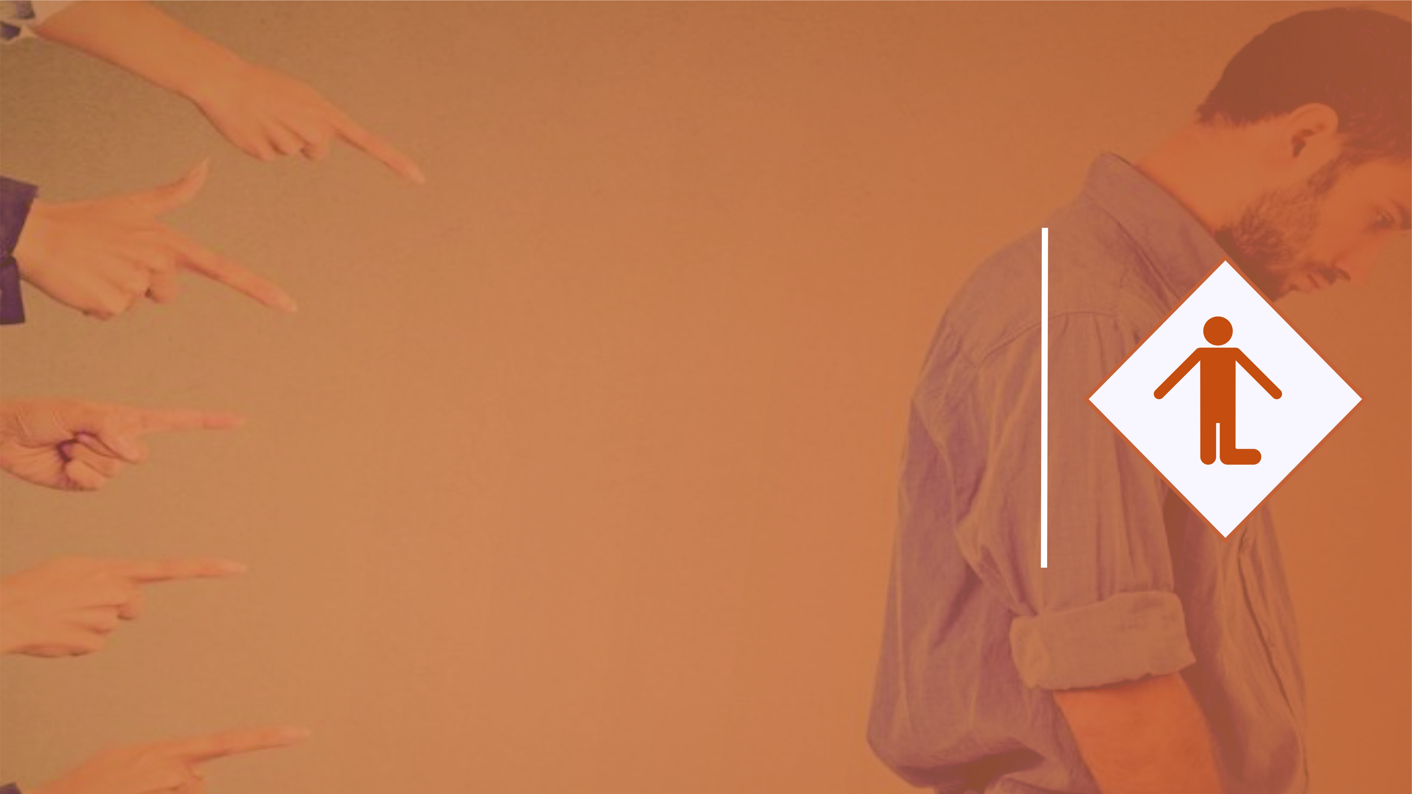
Alguma vez você ficou sem dormir por está com a “consciência pesada”?
Notes:
Alguma vez você ficou sem dormir por está com a “consciência pesada”? Como é difícil lidar com o sentimento de culpa que toma conta de nós quando fazemos algo errado! É muito desagradável sentir-se culpado e não saber o que fazer para aliviar este sentimento. Existe uma palavra muito especial: PERDÃO. Como é gostoso receber o perdão de alguém! É como se um peso saísse dos nossos ombros.

Slide 3
Não importa os atos de maldade que você cometeu. Jesus Cristo pode perdoá-lo.
Notes:
Você sabia que Cristo lhe oferece a agradável experiência do perdão? Não importa os atos de maldade que você cometeu. Jesus Cristo pode perdoá-lo. Cristo assumiu a nossa culpa, pagando o preço pelo nosso pecado.

Slide 4
Ele veio a este mundo e viveu uma vida de perfeição, e graças ao Seu sacrifício morrendo na cruz Ele pode nos oferecer o perdão.
Notes:
Ele veio a este mundo e viveu uma vida de perfeição, e graças ao Seu sacrifício morrendo na cruz Ele pode nos oferecer o perdão. É como se alguém pagasse uma dívida sua e lhe deixasse livre do debito. Vamos estudar o que a Bíblia nos mostra a respeito de Jesus.

Slide 5
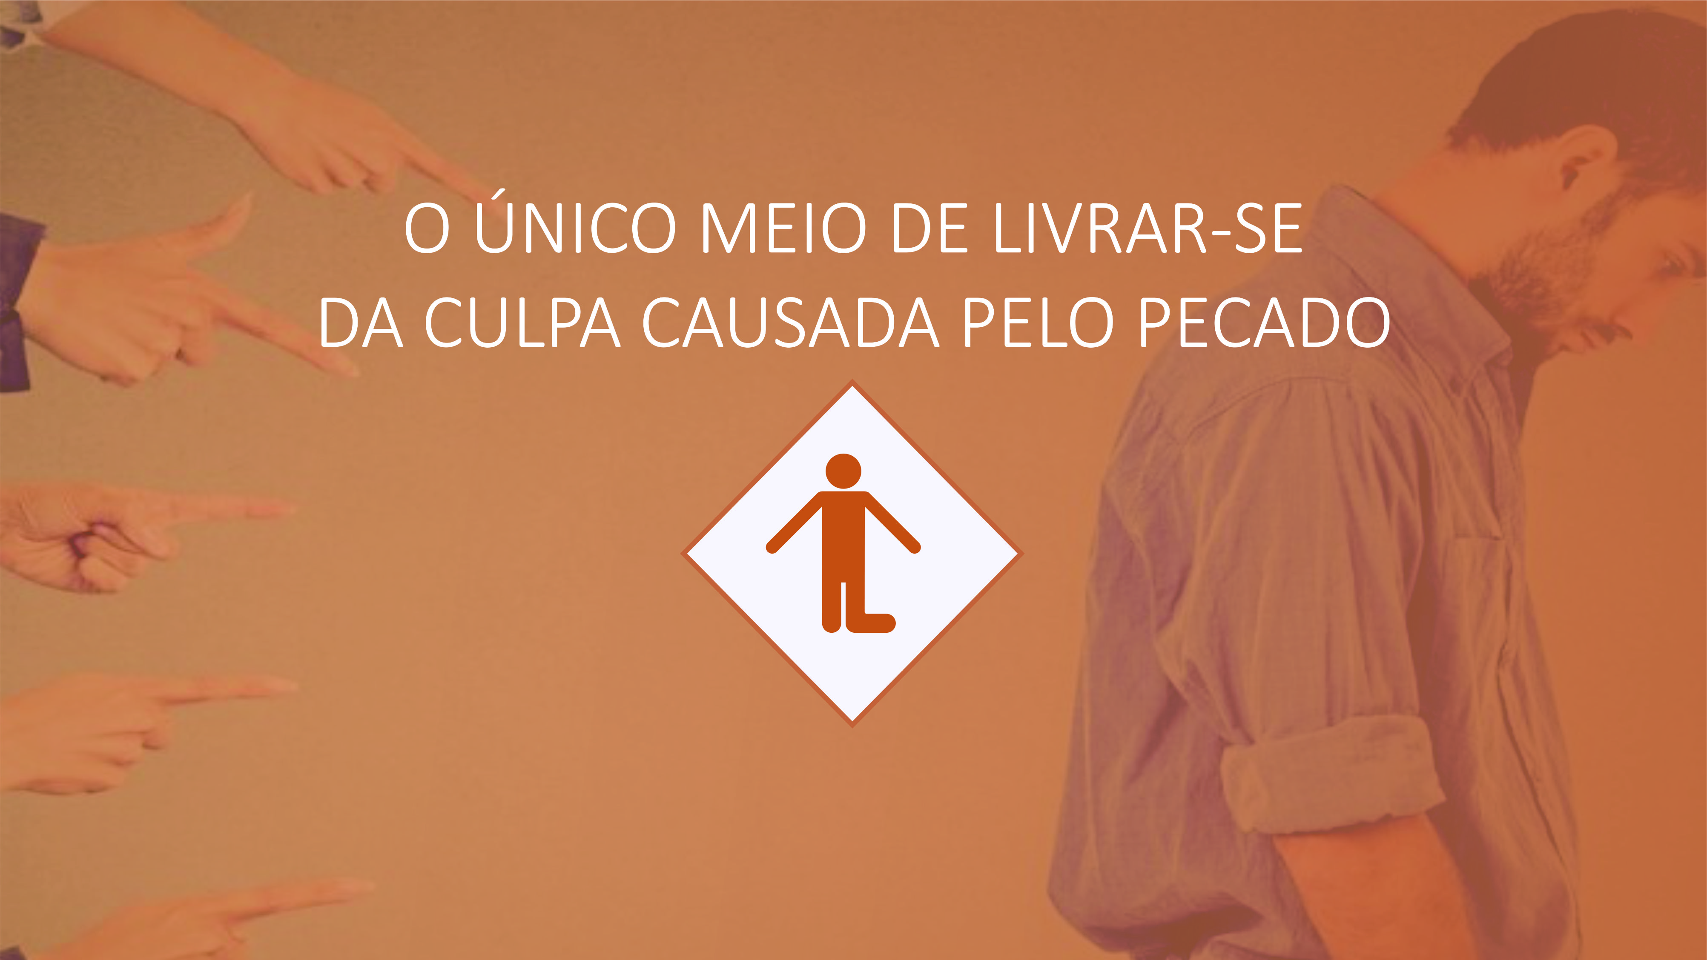
Notes:
O ÚNICO MEIO DE LIVRAR-SE DA CULPA CAUSADA PELO PECADO

Slide 6
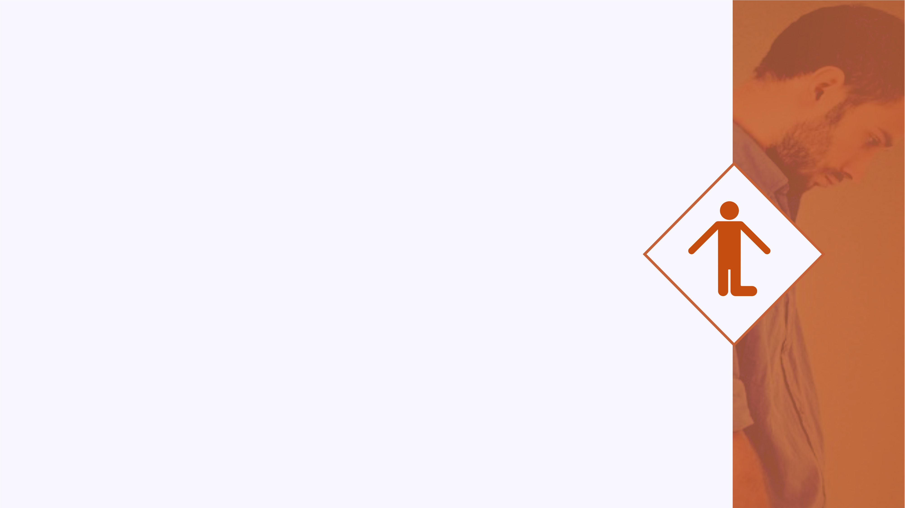
1. Graças a quem e a que somos salvos?
Carregando ele mesmo em seu corpo, sobre o madeiro, os nossos pecados, para que nós, mortos para os pecados, vivamos para a justiça; por suas chagas, fostes sarados.
1 Pedro 2:24
Notes:
1. Graças a quem e a que somos salvos? 1Pedro2:24
Carregando ele mesmo em seu corpo, sobre o madeiro, os nossos pecados, para que nós, mortos para os pecados, vivamos para a justiça; por suas chagas, fostes sarados.

Slide 7
2. Quanto custa a Salvação?
Sendo justificados gratuitamente, por sua graça, mediante a redenção que há em Cristo Jesus,
Romanos 3:24
Notes:
2. Quanto custa a Salvação? Romanos 3:24
Sendo justificados gratuitamente, por sua graça, mediante a redenção que há em Cristo Jesus,

Slide 8
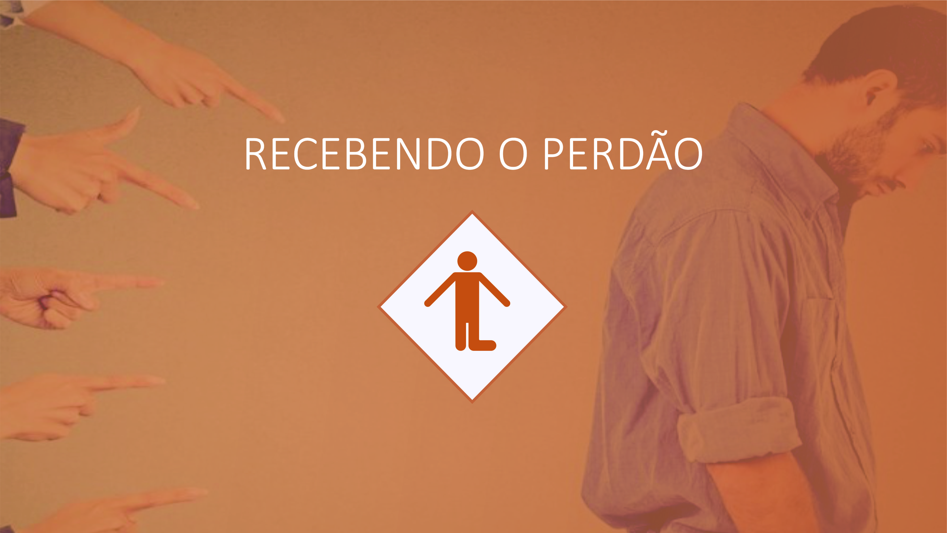
Notes:
RECEBENDO O PERDÃO

Slide 9
3. Que reconhecimento sincero deve experimentar o pecador?
Dois homens subiram ao templo com o propósito de orar: um, fariseu, e o outro, publicano. O fariseu, posto em pé, orava de si para si mesmo, desta forma: Ó Deus, graças te dou porque não sou como os demais homens, roubadores, injustos e adúlteros, nem ainda como este publicano; jejuo duas vezes por semana e dou o dízimo de tudo quanto ganho. O publicano, estando em pé, longe, não ousava nem ainda levantar os olhos ao céu, mas batia no peito, dizendo: Ó Deus, sê propício a mim, pecador! Digo-vos que este desceu justificado para sua casa, e não aquele; porque todo o que se exalta será humilhado; mas o que se humilha será exaltado.
Lucas 18:10-14
Notes:
3. Que reconhecimento sincero deve experimentar o pecador? Lucas 18:10-14
Dois homens subiram ao templo com o propósito de orar: um, fariseu, e o outro, publicano. O fariseu, posto em pé, orava de si para si mesmo, desta forma: Ó Deus, graças te dou porque não sou como os demais homens, roubadores, injustos e adúlteros, nem ainda como este publicano; jejuo duas vezes por semana e dou o dízimo de tudo quanto ganho. O publicano, estando em pé, longe, não ousava nem ainda levantar os olhos ao céu, mas batia no peito, dizendo: Ó Deus, sê propício a mim, pecador! Digo-vos que este desceu justificado para sua casa, e não aquele; porque todo o que se exalta será humilhado; mas o que se humilha será exaltado.

Slide 10
4. Que sentimento é indispensável?
Respondeu-lhes Pedro: Arrependei-vos, e cada um de vós seja batizado em nome de Jesus Cristo para remissão dos vossos pecados, e recebereis o dom do Espírito Santo.
Atos 2:38
Notes:
4. Que sentimento é indispensável? Atos 2:38
Respondeu-lhes Pedro: Arrependei-vos, e cada um de vós seja batizado em nome de Jesus Cristo para remissão dos vossos pecados, e recebereis o dom do Espírito Santo.

Slide 11
5. Que se deve fazer com os pecados?
Confessei-te o meu pecado e a minha iniquidade não mais ocultei. Disse: confessarei ao SENHOR as minhas transgressões; e tu perdoaste a iniquidade do meu pecado.
Salmos 32:5
Notes:
5. Que se deve fazer com os pecados? Salmo 32:5
Confessei-te o meu pecado e a minha iniquidade não mais ocultei. Disse: confessarei ao SENHOR as minhas transgressões; e tu perdoaste a iniquidade do meu pecado.

Slide 12
6. Que maravilhosa promessa faz Deus?
Vinde, pois, e arrazoemos, diz o SENHOR; ainda que os vossos pecados sejam como a escarlata, eles se tornarão brancos como a neve; ainda que sejam vermelhos como o carmesim, se tornarão como a lã.
Isaías 1:18
Notes:
6. Que maravilhosa promessa faz Deus? Isaías 1:18
Vinde, pois, e arrazoemos, diz o SENHOR; ainda que os vossos pecados sejam como a escarlata, eles se tornarão brancos como a neve; ainda que sejam vermelhos como o carmesim, se tornarão como a lã.

Slide 13
7. Quão completo é o perdão de Deus?
Eu, eu mesmo, sou o que apago as tuas transgressões por amor de mim e dos teus pecados não me lembro.
Isaías 43:25
Notes:
7. Quão completo é o perdão de Deus? Isaías 43:25
Eu, eu mesmo, sou o que apago as tuas transgressões por amor de mim e dos teus pecados não me lembro.

Slide 14
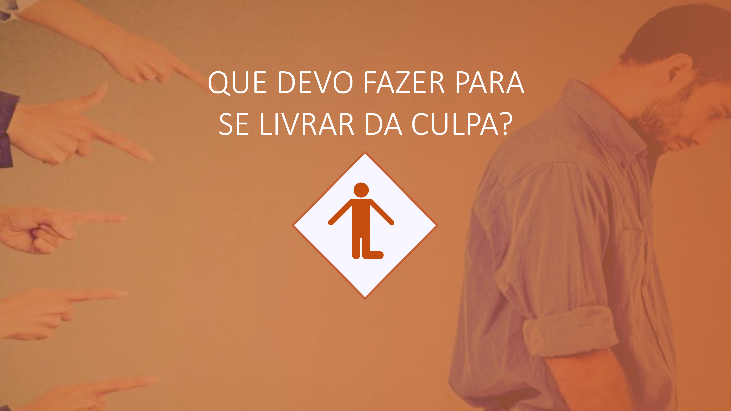
Notes:
QUE DEVO FAZER PARA SE LIVRAR DA CULPA?

Slide 15
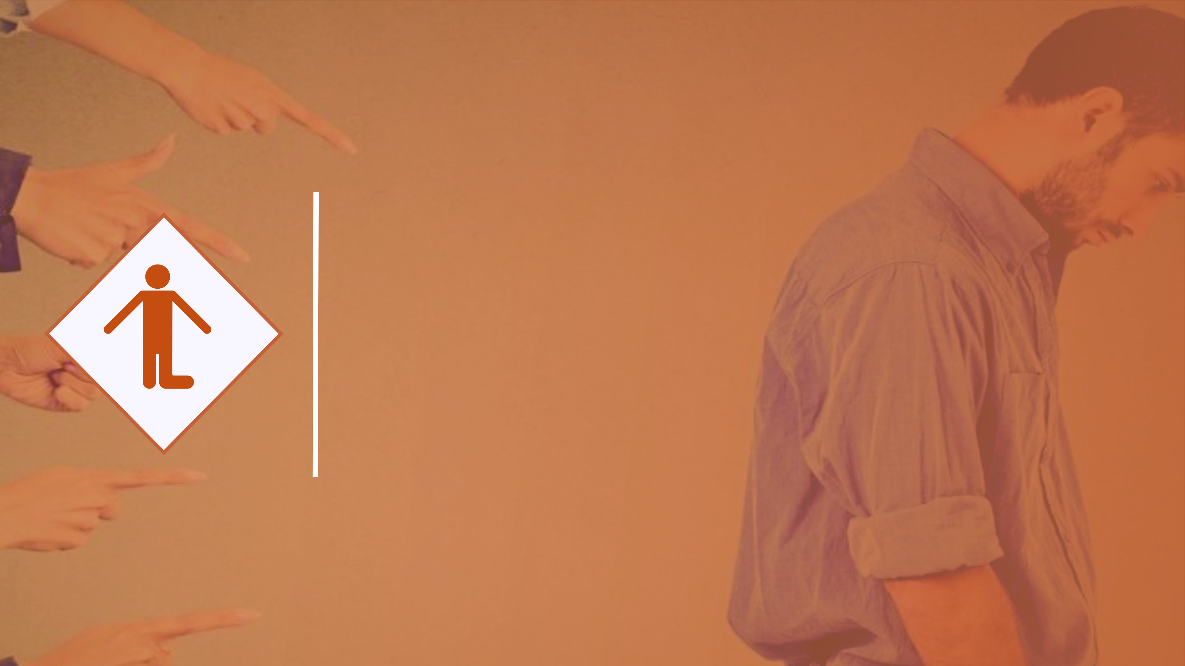
1. Arrepender-me (Atos 3:19).
2. Confessar todos os meus pecados a Deus (1João 1:9).
3. Experimentar a conversão (Ezequiel 36:25-27).
Notes:
1. Arrepender-me (Atos 3:19).
2. Confessar todos os meus pecados a Deus (1João 1:9).
3. Experimentar a conversão (Ezequiel 36:25-27).

Slide 16
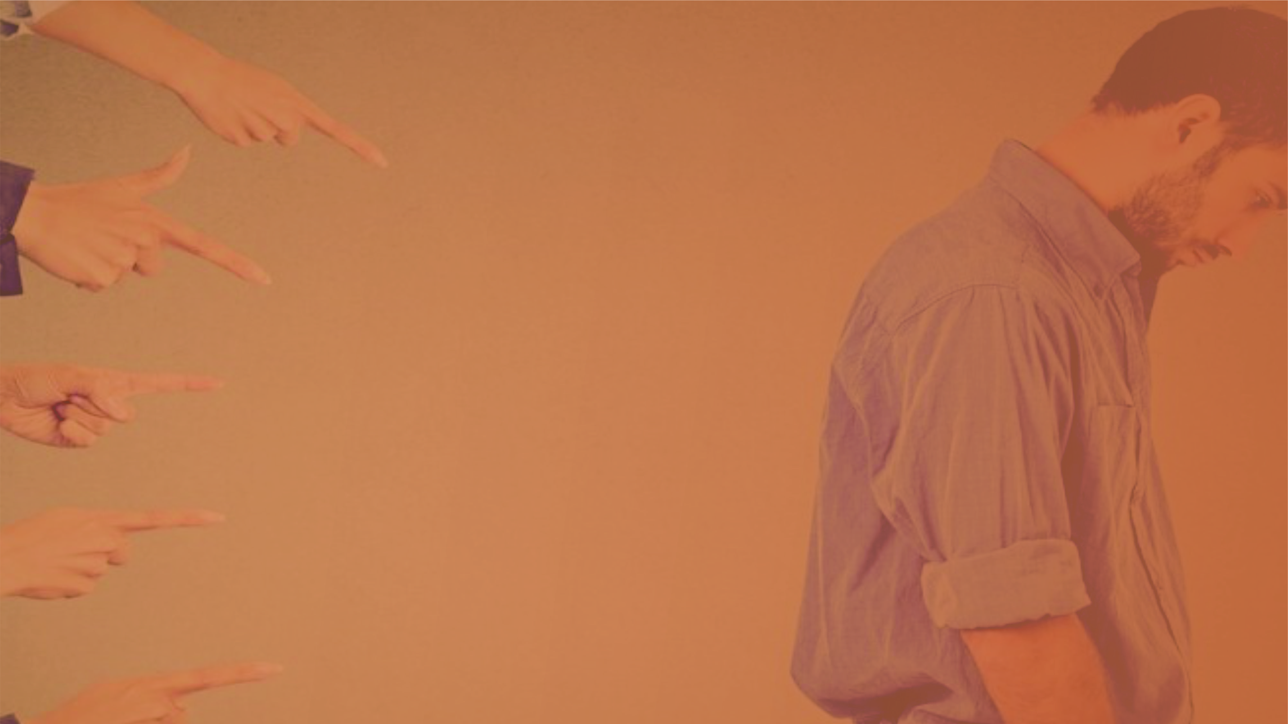
MINHA DECISÃO
[ ] Humildemente, peço perdão a Deus pelos meus pecados e creio que Ele me perdoará. A partir de hoje quero viver para glorificar a Deus.
Notes:
MINHA DECISÃO
[ ] Humildemente, peço perdão a Deus pelos meus pecados e creio que Ele me perdoará. A partir de hoje quero viver para glorificar a Deus.

